Slide 1
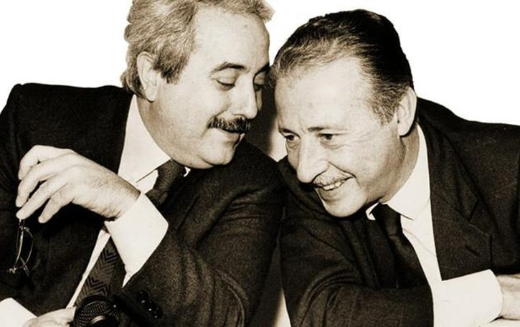
Il principio di legalità
Di Mariano Carginale

Slide 2
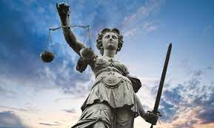
Il principio di legalità si afferma ai tempi della Rivoluzione Francese, come reazione al potere e all'oppressione e rifiuto della funzione giurisdizionale concepita nell'idea che la legge provenisse dal re. Esso stabilisce che nessuno può essere punito se un fatto non è considerato reato da un'apposita legge, è sancito dalla Costituzione all'articolo 25 e dal codice penale agli articoli 1 e 199. Di conseguenza che tutti gli organi dello Stato sono tenuti ad agire secondo la legge. Tale principio ammette che il potere venga esercitato rispettando tutti i regolamenti sull'ordine.
Che cos'è la legalità spiegata ai bambini?
Legalità non è Giustizia e nemmeno Morale, ma è il semplice rispetto di regole, leggi, obblighi e divieti. I giovani hanno un innato senso della giustizia ed acquisiscono la loro moralità dalla famiglia e dall'ambiente, ma il rispetto della legalità deve essere appreso con impegno e perseveranza.
«Legalità è il rispetto e la pratica delle leggi. È un'esigenza fondamentale della vita sociale per promuovere il pieno sviluppo della persona umana e la costruzione del bene comune». Sono parole di un documento del 1991 della Chiesa italiana.

Slide 3
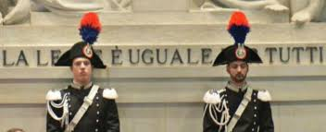
Vivendo in una Repubblica democratica, spesso, diamo per scontati molti diritti che, in altri Paesi, sono invece negati. Esistono nel mondo tanti Stati in cui le decisioni sono assunte da una sola persona o da una cerchia ristretta di individui che esercitano il potere in maniera autoritaria. Ciò non è possibile in Italia perché l’organo decisionale per eccellenza è il Parlamento, il quale è costituito dai rappresentanti del popolo scelti a seguito di regolari elezioni. È il Parlamento a emanare gli atti più importanti per la vita dei cittadini e per l’esistenza stessa della democrazia: le leggi.

Slide 4
L'educazione alla democrazia e alla legalità rende gli studenti e le studentesse protagonisti e, cioè, capaci di esercitare i propri diritti-doveri di cittadinanza. Essi si esplicano nel rispetto delle regole e nella partecipazione alla vita civile, sociale, politica ed economica. “La legalità è importante perché ci insegna a rispettare gli altri attraverso le regole e le leggi. Se tutti imparassimo il valore della legalità, il mondo diventerebbe più civile, la società più giusta e anche la mafia scomparirebbe.
Per educare alla legalità bisogna puntare agli atteggiamenti e alle personali disposizioni, educando i bambini a: Conoscere, riflettere sulle regole sociali e rispettarle non perché si è obbligati a farlo ma perché si coglie la profonda importanza delle regole.20 set 2021

Slide 5
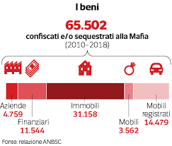
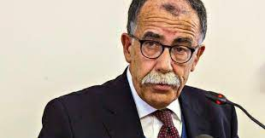
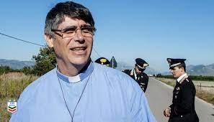
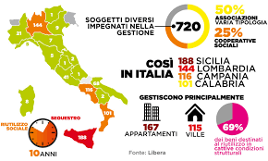
Per contrastare le mafie con gli strumenti a disposizione delle amministrazioni pubbliche e delle organizzazioni sociali le regioni continuano a tenere alta la guardia contro la criminalità organizzata e si interrogano, assieme alla società civile, sulle strategie e le iniziative da intraprendere. Organizzano giornate di riflessione e confronto, perchè la promozione della cultura della legalità, valorizzazione della cittadinanza e dell’economia responsabile, sviluppo della conoscenza dei fenomeni illegali e criminali attraverso attività di analisi e di monitoraggio restano i punti chiave dell’azione regionale. Questi incontri vedono spesso coinvolti uomini delle Istituzioni, parlamentari, giornalisti, giuristi rappresentanti della chiesa I beni confiscati alle mafie sono una delle forme di lotta alla criminalità organizzata più efficace e anche ricca di significato. Le ricchezze accumulate illecitamente dai mafiosi, ad esempio coi soldi del traffico di droga o delle estorsioni, possono essere espropriate per diventare proprietà dello Stato.

